Slide 1
Жеке тұлғалардың соттан тыс банкроттыққа өтініштерін алдын ала талдау
01.06.2023

Slide 2
2023 жылғы мамырдың ортасына арналған жалпы статистика.
өтініштер саны | 6 678
жалпы сомасы | 8 471 452 341
орташа сома | 1 268 751
медиана | 989 707
Жеке тұлғаларға тұтынушылық мақсаттарға арналған қарыздардың жалпы сомасы-8.090.356 млн теңге
Қарыздардың жалпы сомасына берешектің мәлімделген сомасы – 0,1%,
төлем мерзімі 90 күннен асатын қарыздар сомасына-1,61%
Астана қ. – өтініштердің 5,9%
Алматы қ. – өтініштердің 7,9%
Шымкент қ. - өтініштердің 4,6%
Алматы облысы-өтініштердің 11,8%
Түркістан облысы- өтініштердің 15,2%
1 кредитор | 4 618
орташа сома | 913 038
2 кредитор | 1 350
орташа сома | 1 455 943
3 және одан да көп кредитор | 712
орташа сома | 1 834 540
АӘК алушылар - 6,7%
5 жылдан астам берешек- 9,8%

Slide 3
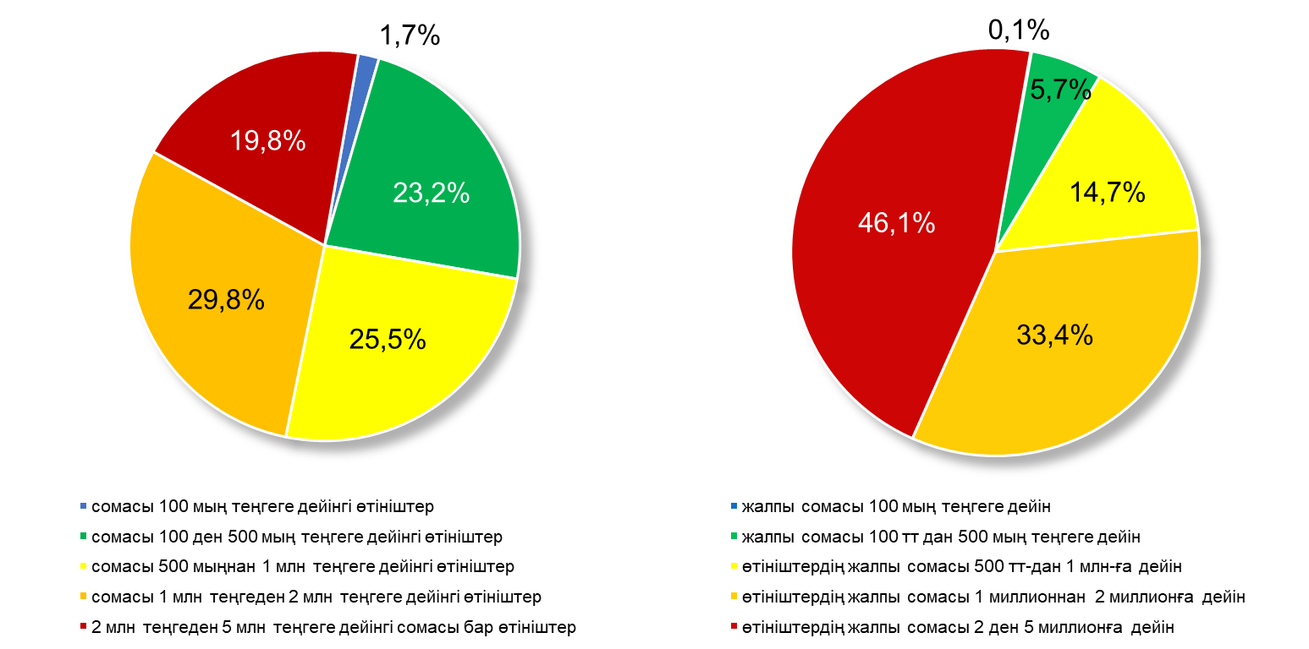
Өтініштердің саны және жалпы сомасы

Slide 4
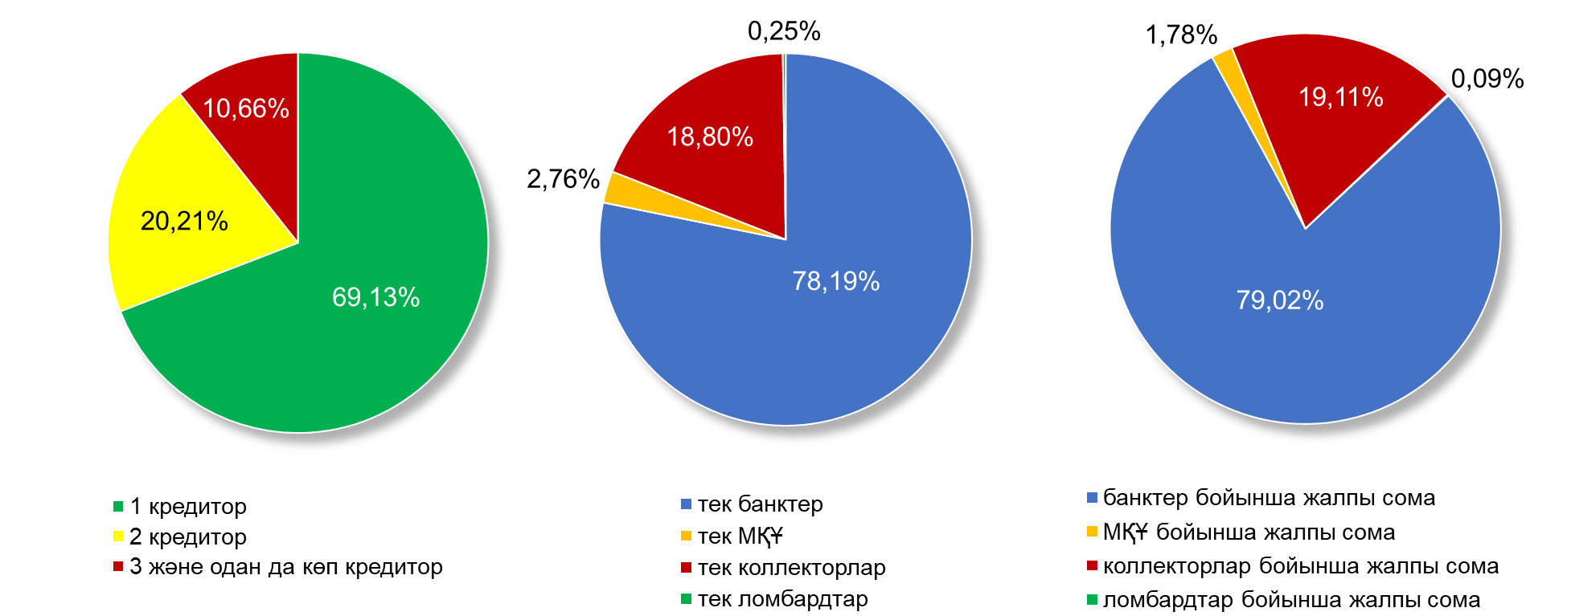
Кредиторлардың саны мен түрі

Slide 5
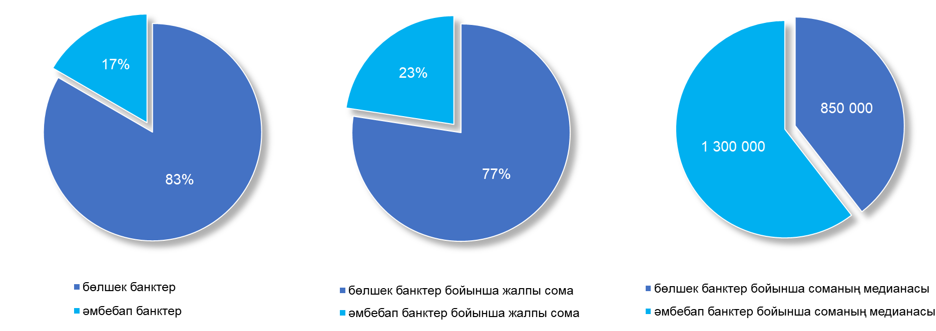
Кредиторлар-банктер

Slide 6
Экстремалды мысалдар
Өтінімдердің ең төменгі және ең жоғары сомалары:
Өтінімнің ең төменгі сомасы – 1383 теңге
5 мың теңгеге дейін сомаға – 5 өтінім
50 мың теңгеге дейін сомаға – 33 өтінім
100 мың теңгеге дейінгі сомаға – 118 өтінім
5 млн теңге сомасына – 3 өтінім
Өтінімнің ең жоғары сомасы – 8.130.033.900 теңге
Қарыз алушының кредиторларының ең көп саны:
14 кредитор, оның ішінде:
10 коллекторлық ұйым
2 банк
2 МҚҰ
Өтінімнің жалпы сомасы - 3 200 000 теңге
Қарыз алушы 1973 ж. т.
Алматы қаласы Медеу ауданы

Slide 7
Қазіргі уақытта соттан тыс банкроттыққа өтінімдердің саны мемлекеттік органдардың күткенінен едәуір төмен.
Орташа жалақыдан аз берешек сомасы бар өтінімдер санын одан әрі ұлғайту кезінде ең төменгі шекті енгізуді қарастырған жөн.
Өтініштердің ағымдағы статистикасын негізге ала отырып, заңнаманың талаптарына сәйкес келмейтін өтінімдерді автоматты түрде қабылдамау үшін ҚР ҚМ жүйелерін пысықтау қажет.
Қазіргі уақытта ҚР азаматтарының кредиттелуі және әлеуметтік осал қарыз алушыларда көптеген кредиторлардың болуы туралы тезис расталмайды.
Заңда және реттеушінің НҚА-да көзделген шаралардың тиімділігін бағалау үшін 12 айға дейінгі мерзім қажет. Сонымен бірге, тәжірибе Заңның редакциясын одан әрі нақтылау қажеттілігін анықтады.
Алдын ала қорытындылары мен тұжырымдары

